Slide 1
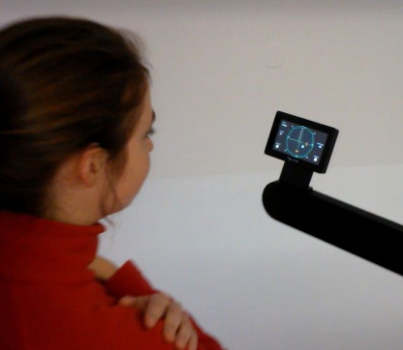
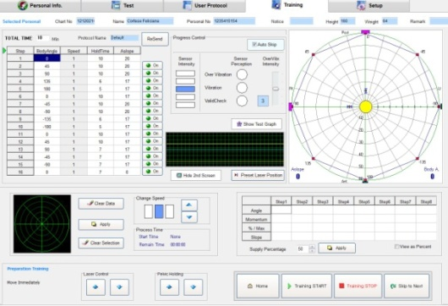
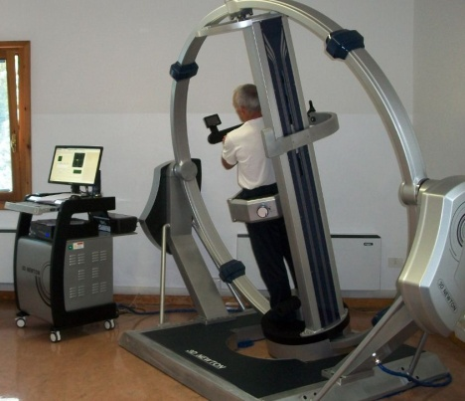
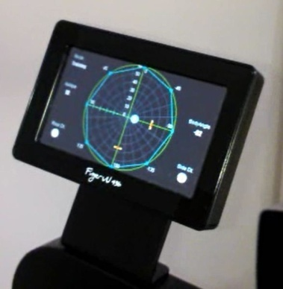
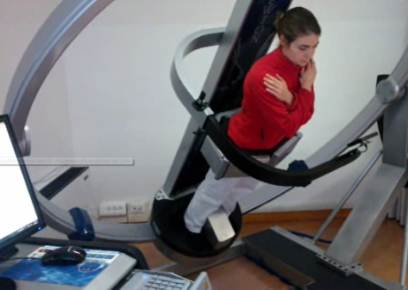
Постуральный контроль
аппаратом 3D-Ньютон
Feliciana Cortese
Antonio Rizzetto
Unità Funzionale di Medicina Riabilitativa
Casa di Cura Privata Villa Margherita-Arcugnano-Vicenza

Slide 2
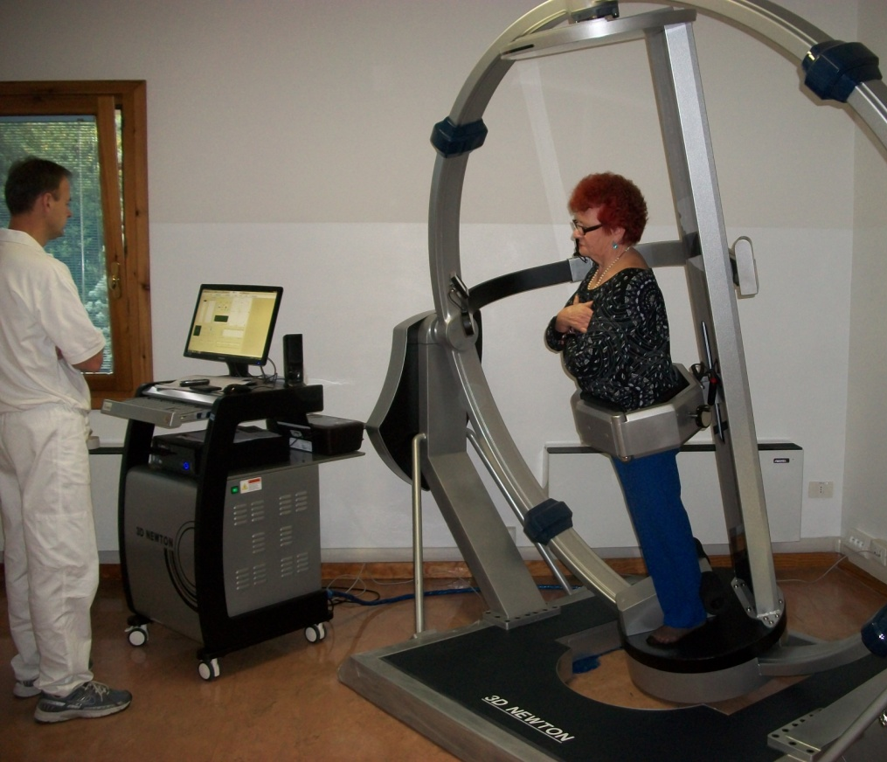
3D-Ньютон разработан для лечения болей в пояснице, вызванных неустойчивостью позвоночника
Пояснично-тазовая устойчивость зависит от мышц туловища (глобальных и локальных
мышц).
Неустойчивость туловища
может вызывать боль в
пояснице.
Укрепление пояснично-тазовых
мышц важно не только для
лечения болей в пояснице,
но и для предотвращения
данных болей.

Slide 3
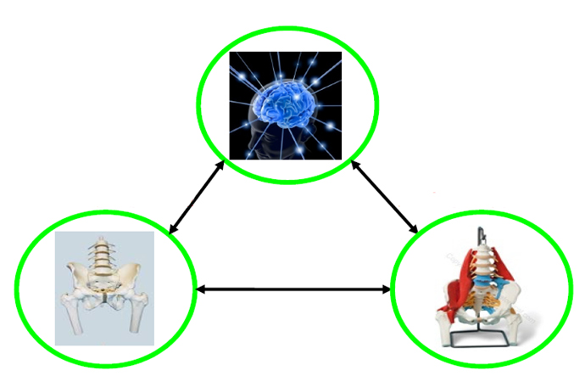
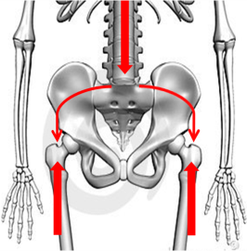
Устойчивость позвоночника зависит от трёх
подсистем (Panjabi, 1992)
Подсистема контроля (нервный контроль)
Пассивная подсистема
(позвонки, суставы,
диски, связки)
Активная подсистема
(мышцы туловища и таза)

Slide 4
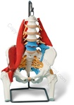
Активная подсистема
Главный
мобилизатор
Прямая мышца живота
Наружная косая мышца живота (боковые волокна)
Мышца, выпрямляющая позвоночник
Главный стабилизатор
Внутренняя косая мышца живота
Наружная косая мышца живота (средние волокна)
Локальный стабилизатор
Поперечная мышца живота
Многораздельные мышцы
Активная подсистема обеспечивает сегментальную устойчивость и производит стабильное движение.(Gibbons & Comerford, 2001)
Укрепление локальных и глобальных мышц приводит к увеличению пояснично-тазовой устойчивости.
Notes:
Global muscles은 기능에 따라 다시 mobilizer, stabilizer로 분리할 수 있음
Local stabilizer: segmental stability
Global stabilizer: eccentrically to control range of motion
produce movement with stability
Global mobility: 움직임에 주로 관여
load or high speed movement 시 eccentric contraction을 통해 stability 제공
4

Slide 5
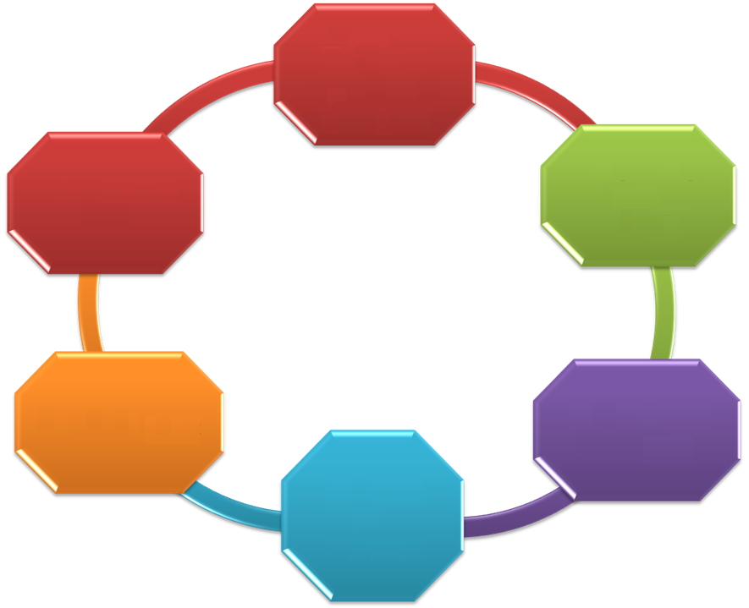
Мышечный дисбаланс
(напряжённость и слабость)
Ослабленный характер движений
Пояснично-тазовая боль
Цикл костно-
мышечной боли
(Lund et al.,1991)
Неисправное усвоение двигательного навыка
Постуральные изменения
Изменённая проприоцепция
Notes:
근육의 약화가 일어나게 되면 다음과 같은 변화가 나타나 stability에도 영향을 주게 되어 통증을 야기할 수 있다.
5

Slide 6
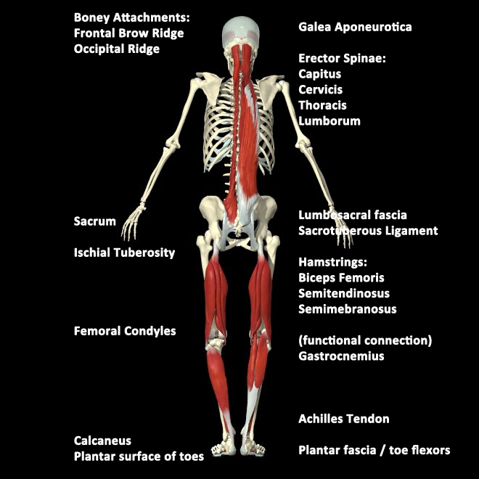
Важность антигравитационных мышц
Главная функция: разгибание лодыжек, колен, бедёр, спины.
Благодаря тонусу, мышцы сопротивляются постоянному напряжению из-за силы тяжести, и поддерживается нормальная осанка.
Антигравитационные мышцы
активируются когда нужно
сопротивляться силе тяжести.
Многораздельные мышцы
более активированы чем
подвздошно-рёберная мышца
при удерживании туловища.
(Ng et al., 1997)
Активность мышц туловища
увеличивается с увеличение угла
наклона тела. (Anders et al., 2008)
Notes:
those muscles, mainly extensors of the knees, hips, and back, that by their tone resist the constant pull of gravity in the maintenance of normal posture
6

Slide 7
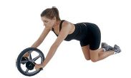
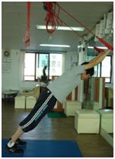
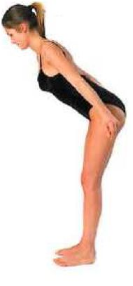
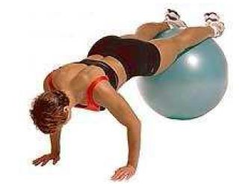
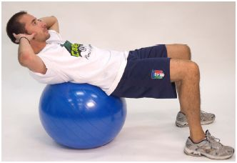
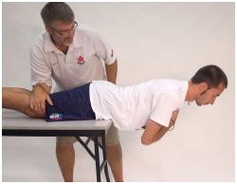
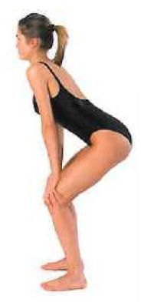
Устройства для лечения неустойчивости туловища
Устройства с неустойчивым
состоянием
Высокая экономичность и удобство, но непрактичность для пожилых людей и людей с ограниченными возможностями.
Отсутствие возможности получать количественные результаты упражнений.
Notes:
슬링, 불안정한 지지면을 이용한 운동
7

Slide 8
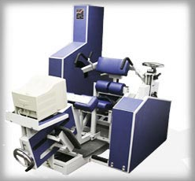
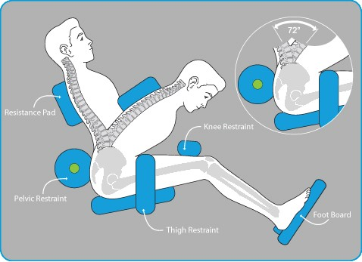
Укрепление мышц спины
Сложность эффективного укрепления брюшных мышц.
Notes:
메덱스 이름을 넣어도 될지 몰라서 일단 이름은 이렇게 적었습니다.
8

Slide 9
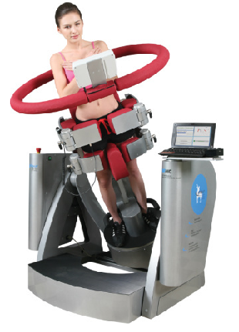
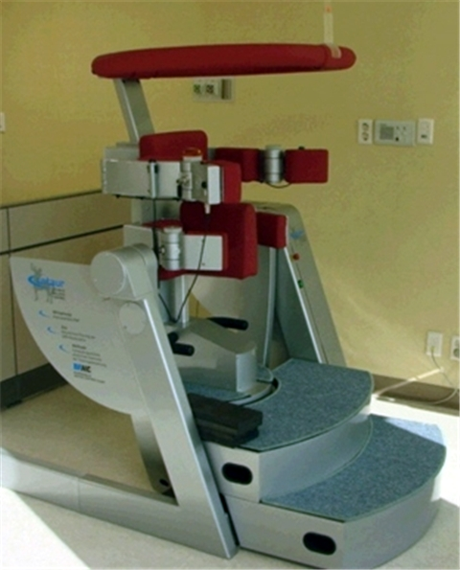
3-D КЕНТАВР
В последнее время укрепление мышц туловища, используя силу тяжести, предлагается как новое упражнение для пациентов с болями в пояснице.
Однако, данный аппарат не обеспечивает биологической обратной связи для коррекции постурального выравнивания.

Slide 10
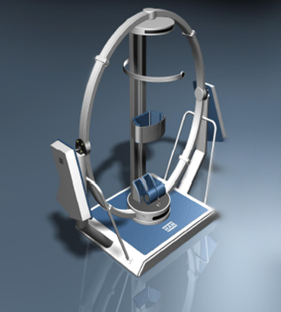
3D-Ньютон
Сила тяжести
Биологическая обратная
связь
Много-направленность
3D-Ньютон может использовать силу тяжести как сопротивление.
Многонаправленность силы тяжести.
Укрепление мышц спины, а также мышц туловища.

Slide 11
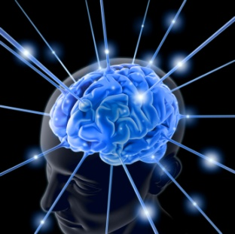
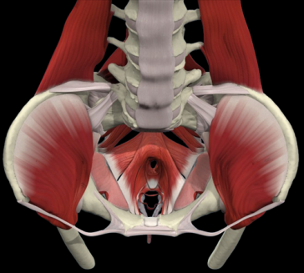
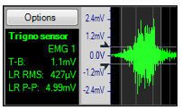
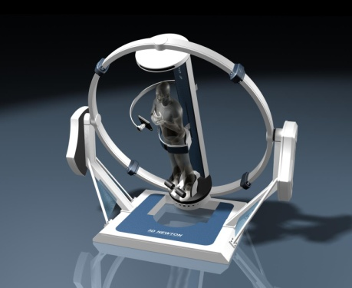
Ц Н С
Эффекторы
Двигательная команда
Петля Б О С
Биологическая обратная связь
Действие
Оценка результатов
Результаты
Упражнение
Notes:
CNS가 근육과 같은 작용기에 운동 명령을 내림
운동을 하는 동안 근육이 작용함
운동 결과에 대한 측정을 실시함
측정결과를 실시간으로 biofeedback을 통해 제공함
Biofeedback 정보에 따른 새로운 운동명령을 근육에 내림
11

Slide 12
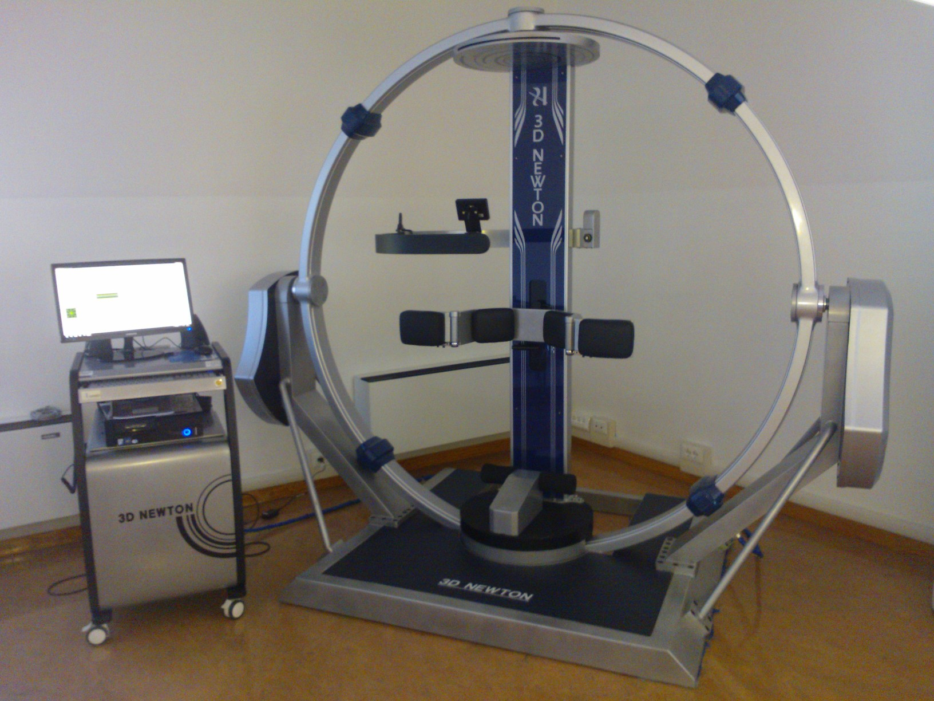
3D-Ньютон
Notes:
-쉽게 사용할 수 있는 사용자에 친밀한
-요부에 안정성을 증가시킬 수 있는 기구
-시각적 바이오피드백을 이용해서 자세에 정렬을 스스로 모니터링하는 셀프코칭 기능이 있다.
-Emg를 이용해서 객관적인 결과를 획득할 수 있다.
12

Slide 13
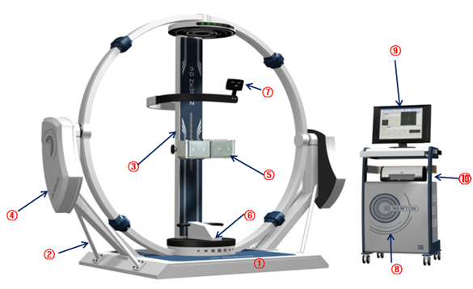
Базовая конструкция
Опора для наклоняющейся окружности
Опора для тела
Цилиндровый двигатель и кожух
Устройство для крепления тела к опоре
Опора для лодыжек
Дальномер
Блок управления
Монитор
Принтер

Slide 14
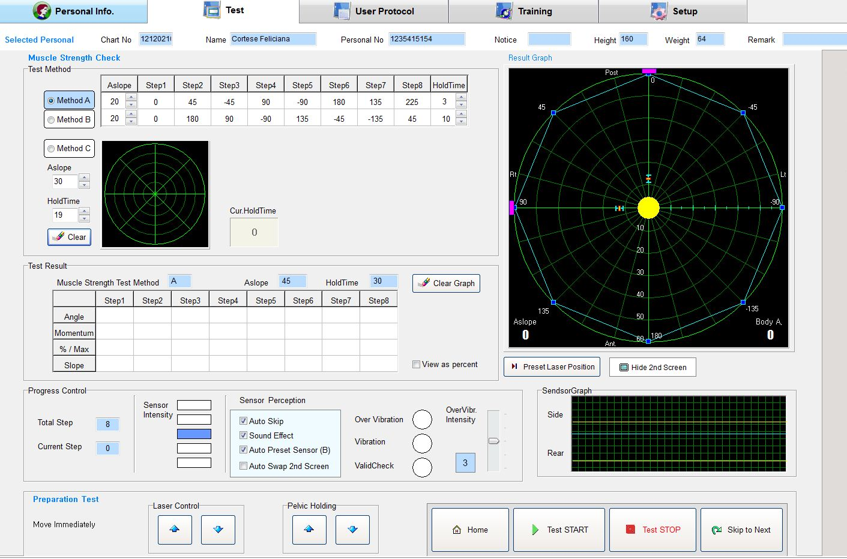

Slide 15
Spiegazione funzionamento?

Slide 16
Свойства аппарата 3D-Ньютон:
Цели:
Обеспечить устойчивость во время подачи нагрузки и выполнить точные перемещения.
Добиться улучшения равновесия, проприоцепции, координации и мышечной синергии при всех функциональных потребностях повседневной жизни
Развить: - наиболее эффективный метод восстановления здоровья;
- улучшенную синхронизацию двигательного отдела с более быстрой активацией нервной системы;
- снижение порогов рефлексии ингибиторов.
Режим:
персональная тренировка постурального контроля, способная стимулировать нервно-мышечную систему посредством многонаправленного дестабилизирующего действия («неустойчивая тренировка»), сопровождающаяся визуальной и звуковой обратной связью.

Slide 17
Свойства аппарата 3D Ньютон:
Преимущества:
Оборудование способно стимулировать и укреплять глубокие мышцы туловища за счёт длительных изометрических упражнений.
Облегчение постурального контроля из-за визуальной и звуковой обратной связи.
Индивидуальное обучение после исследования.
Безопасность пользователей во время лечения.
Универсальность при настройке всех параметров лечения (вращение и угол наклона).
Возможность быстро и интуитивно модифицировать любой программный параметр во время исследований и лечения.
Работа в стандартных условиях, обеспечивающих непрерывность терапии и производство статистических данных.

Slide 18
Лечение с помощью аппарата 3D-Ньютон
Исследование A: определение направления и наклона, при которых тело становится неустойчивым.
Исследование B: определение времени, после которого тело пациента становится неустойчивым (неспособность сохранять наклон).
Оба исследования выполняются с выключенным визуальным дисплеем или закрытыми глазами.
Исследования косвенно указывают на слабые группы мышц и, следовательно, предусматривают планирование индивидуальной программы обучения.
Тренировка: разрабатывается на многократных сеансах с постепенным увеличением сложности:
увеличение наклона, увеличение скорости вращения, увеличение продолжительности сеанса, наличие или отсутствие визуальной обратной связи и звука.
Повторение Исследования А и Исследования B для проверки результатов

Slide 20
Большинство пациентов нашего направления страдают неврологическими заболеваниями, в частности, инсультом и болезнью Паркинсона. Мы знаем, что в при таких состояниях всегда происходит изменение постуральных механизмов обратной связи и прямой связи. Обе связи важны в статических и динамических состояниях. Глядя на 3D, мы решили использовать его свойства, чтобы стимулировать постуральные механизмы пациентов с этими заболеваниями.

Slide 21
Опыт лечения болезни Паркинсона Количество: 19 пациентов (14 мужчин, 5 женщин)
Возраст: 56-80
Диагноз: Болезнь Паркинсона (средний возраст 5 лет)
Оценка:
Клинической истории
Функциональных патологических состояний (камптокормия, замерзание, постуральная неустойчивость)
Общей устойчивости по шкале Тинетти
Постуральных изменений
В положении стоя
При хотьбе
3D исследование
Критерии исключения:
Когнитивные дефициты
Значительный тремор / дискинезия
Камптокормия

Slide 22
Обращаем внимание
Все испытуемые прошли начальную оценку, заключительные исследования и реабилитационную тренировку.
Клинические побочные эффекты отсутствовали.
Устройство стимулирует постуральные механизмы обратной связи (исследования) и прямой связи (тренировки).
Во время этого изучения по завершению тренировок мы нашли лучшие результаты исследований, подтверждённые пациентами в ходе повседневной жизни. Нам требуется больше данных для подтверждения этих результатов и сравнения с другими исследовательскими группами.

Slide 23
Опыт лечения инсультов
 |  |  |  | Barthel |  | FIM |  | Индекс Мотрисайти |  |  |  | Trunk C.T.
 |  |  |  | adm. | disc. | adm. | disc. | adm. |  | disc. |  | adm. | disc.
 | Пол | Воз-раст |  |  |  |  |  | рука | нога | рука | нога
1 | M | 39 | emiparesi dx | 60 | 100 | 116 | 125 | 84 | 76 | 100 | 100 | 100 | 100
2 | M | 76 | emiparesi dx | 60 | 95 | 116 | 119 | 100 | 76 | 100 | 84 | 100 | 100
3 | Ж | 57 | emiparesi sx-afasia | 55 | 100 | 77 | 125 | 48 | 58 | 100 | 100 | 100 | 100
4 | M | 54 | emiparesi sx-disatria | 50 | 90 | 96 | 117 | 76 | 92 | 93 | 100 | 100 | 100
5 | Ж | 69 | emiplegia dx-afasia | 40 | 90 | 64 | 111 | 55 | 75 | 93 | 100 | 74 | 100
6 | M | 67 | emiparesi dx-afasia | 45 | 80 | 66 | 110 | 34 | 84 | 88 | 100 | 100 | 100

Slide 24
